Slide 1














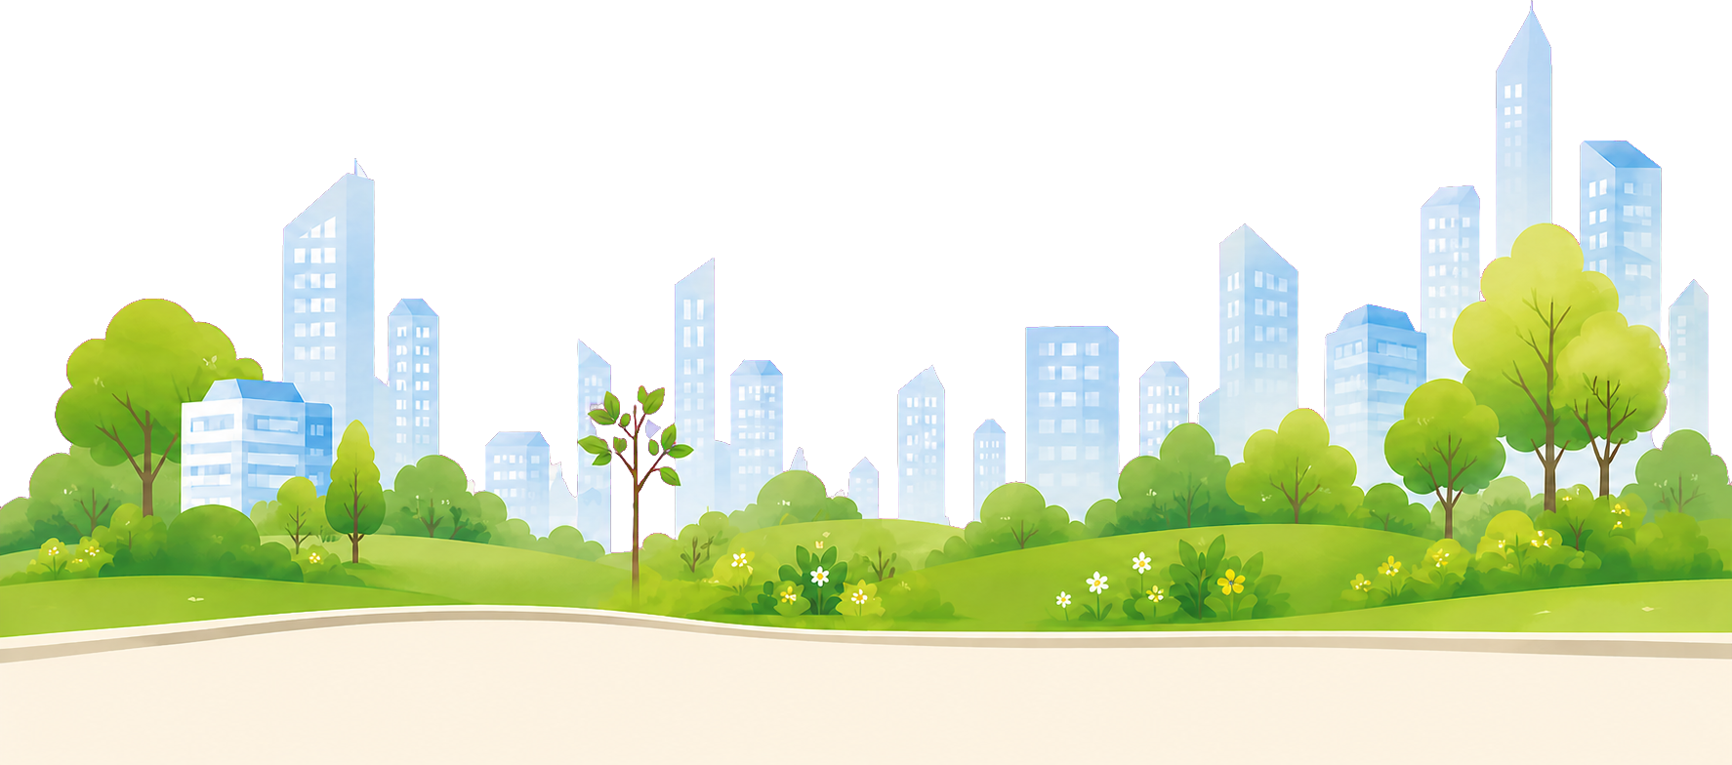
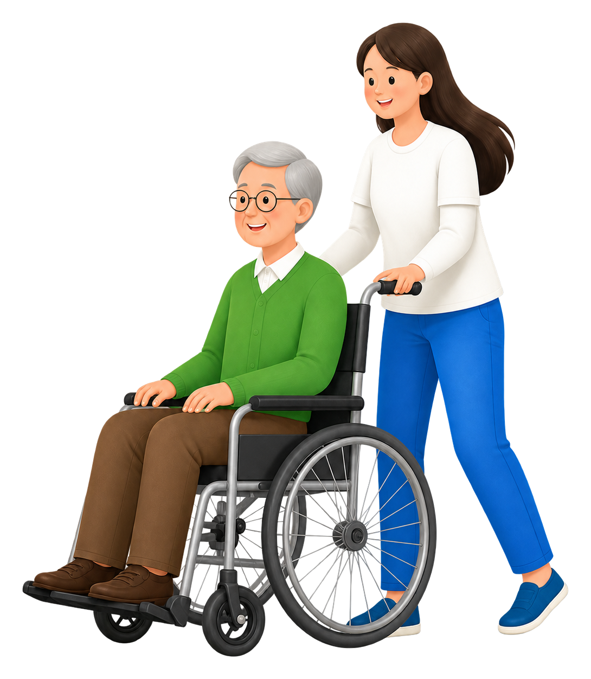
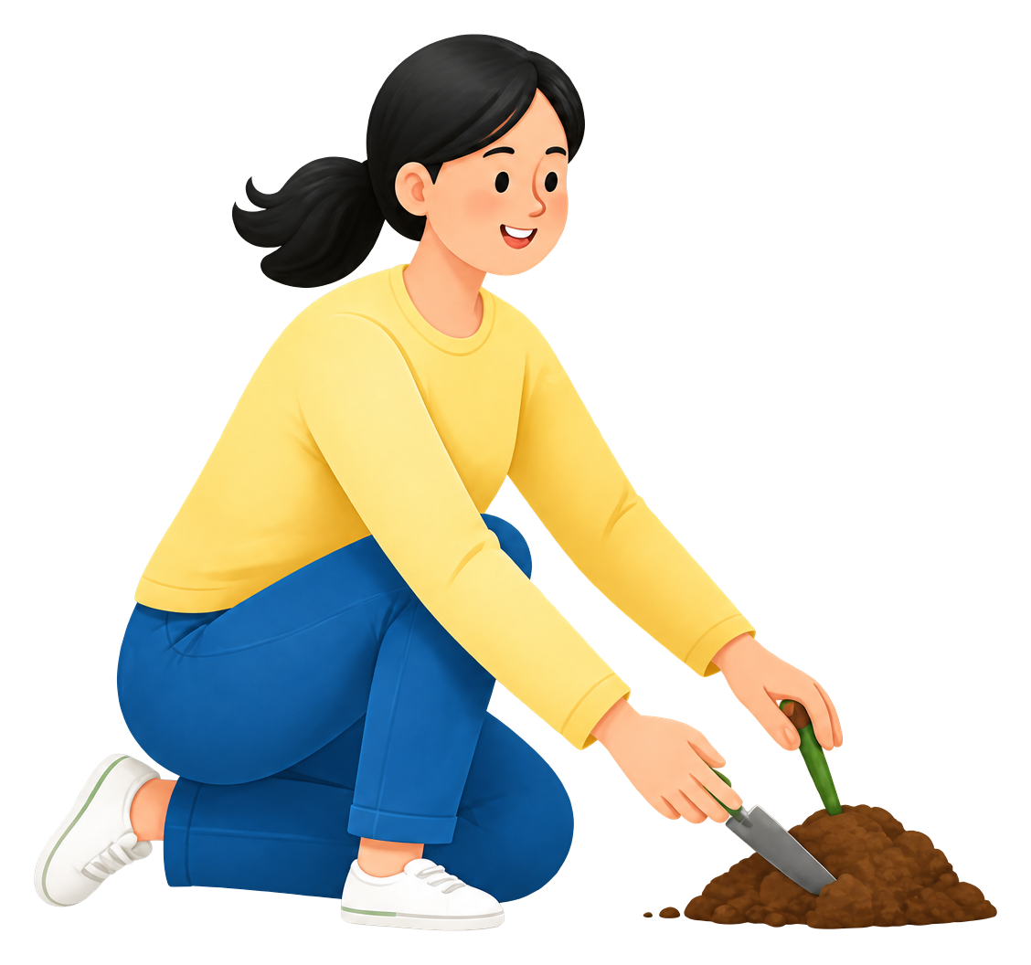
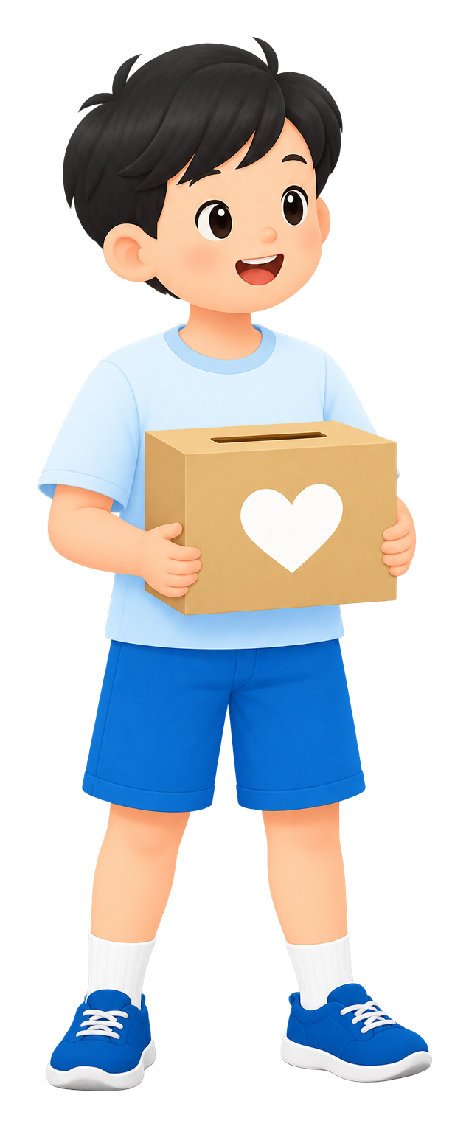













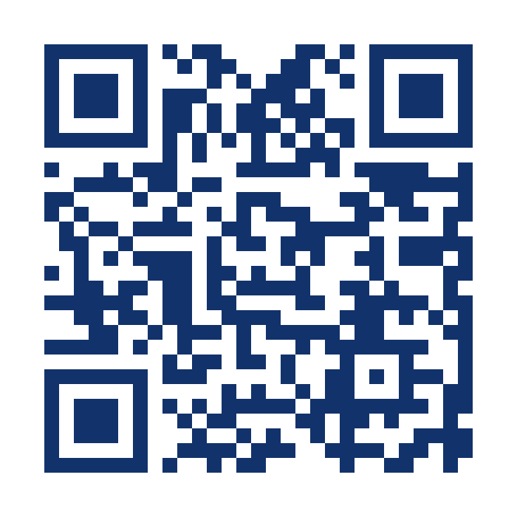


함께하는
함께 만드는 더 나은 우리 사회
공익 프로젝트
우리의 일상 속 작은 실천이
누군가의 삶을 바꾸고,
더 나은 내일을 만듭니다.
참여
×
나눔
=
변화
지금, 우리 함께 시작해요!
환경 보호
지역 나눔
청년 참여
자연을 지키는 작은 실천이
이웃을 향한 따뜻한 마음이
깨끗한 미래를 만듭니다.
청년의 아이디어와 행동이
더 행복한 공동체를 만듭니다.
사회를 변화시킵니다.
플로깅 & 환경 정화 활동
취약계층 지원
청년 공익 아이디어 공모
나무 심기 캠페인
지역 문화·교육 지원
자원봉사 & 멘토링
참여
자세한 내용은
방법
홈페이지를 확인하세요!
QR코드 스캔
신청서 작성
활동 참여하기
행복나눔 공익재단
02-1234-5678
www.happyshare.or.kr

